Slide 1



Subsecretaría de Educación Media Superior, Superior, Formación Docente y Evaluación
Dirección de Formación y Actualización Docente
Escuela Normal “Estefanía Castañeda y Núñez de Cáceres”
Clave: C.T. 02DNL0004Z
NIVEL 1
TICS
PROF. JUANA E. ANGULO
EQUIPO #3
NOMBRE DE LAS INTEGRANTES DE EQUIPO:
Alma Delia Domínguez Ramiro.
Natali Hernández G.
Lourdes López López.
Rosa Icela Monteon Guardado.
Sandra Itzel Pompa Carrillo.
Angélica Yesenia Valenzuela Jiménez.

Slide 2
Temas
Categorías de red.
Protocolos de red.

Slide 3
CATEGORIAS DE RED

Slide 4
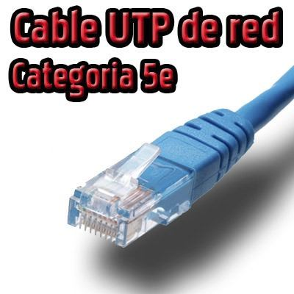
Categorías de red
Categorías de redes inalámbricas
Por lo general, las redes inalámbricas se clasifican en varias categorías, de acuerdo al área geográfica desde la que el usuario se conecta a la red

Slide 5
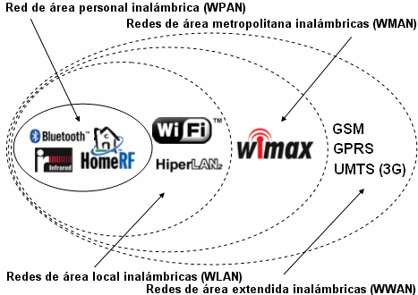
Categorías de red

Slide 6

Categorías de red
Las redes MAN pueden ser públicas o privadas. Estas redes se desarrollan con dos buses unidireccionales, lo que quiere decir que cada uno actúa independientemente del otro respecto a la transferencia de datos.

Slide 7
Diferentes tipos de redes
Se distinguen diferentes tipos de redes (privadas) según su tamaño (en cuanto a la cantidad de equipos), su velocidad de transferencia de datos y su alcance. Las redes privadas pertenecen a una misma organización. Generalmente se dice que existen tres categorías de redes:
LAN (Red de área local)
MAN (Red de área metropolitana)
WAN (Red de área extensa)

Slide 8
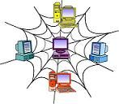
¿Cómo se clasifican las redes?
Las redes de computadoras se clasifican por su tamaño, es decir la extensión física en que se ubican sus componentes, desde un aula hasta una ciudad, un país o incluso el planeta.

Slide 9
Glosario
UTP La categoría 5: es uno de los grados de cableado UTP descritos en el estándar EIA/TIA 568B el cual se utiliza para ejecutar CDDI y puede transmitir datos a velocidades de hasta 10000 Mbps a frecuencias de hasta 100 Mhz.
LAN significa Red de área local. Es un conjunto de equipos que pertenecen a la misma organización y están conectados dentro de un área geográfica pequeña mediante una red, generalmente con la misma tecnología (la más utilizada es Ethernet).
Una MAN (Red de área metropolitana) conecta diversas LAN cercanas geográficamente (en un área de alrededor de cincuenta kilómetros) entre sí a alta velocidad. Por lo tanto, una MAN permite que dos nodos remotos se comuniquen como si fueran parte de la misma red de área local.
Una WAN (Red de área extensa) conecta múltiples LAN entre sí a través de grandes distancias geográficas.

Slide 10
Reflexión
En base a la investigación que realizamos acerca del tema clasificación de redes, primero que nada se basa en los tipos de conexiones que se pueden hacer y cómo funcionan a su vez como por ejemplo la computadora que es se clasifica como el servidor que es la que monitorea las demás computaras que están unidas a la red. Otra de ellas era la red de anillo la cual es parecida a la anteriores solo que en este todos se comparten la misma información, esta información y trabajo nos ayudo a conocer poco mas allá de lo que miramos cotidianamente.

Slide 11
Bibliografías
http://www.monografias.com/trabajos93/cable-categoria-5/cable-categoria-5.shtml
http://articulo.mercadolibre.com.mx/MLM-509801154-cable-de-red-utp-15-metros-categoria-5e-para-pc-laptop-xbox-_JM
http://es.ccm.net/contents/818-redes-inalambricas
http://www.oni.escuelas.edu.ar/2004/san_juan/730/pag03.HTM
http://definicion.de/red-man/#ixzz3kKqGJXCV
http://es.ccm.net/contents/257-tipos-de-redes

Slide 12
PROTOCOLOS DE RED

Slide 13
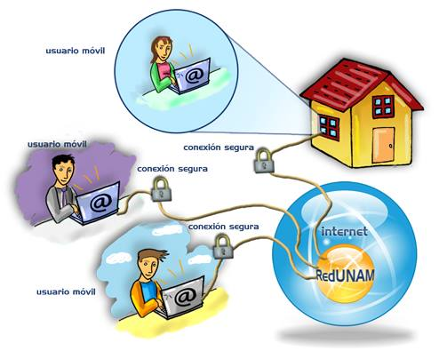
Protocolo
Protocolo es el término que se emplea para denominar al conjunto de normas, reglas y pautas que sirven para guiar una conducta o acción.

Slide 14
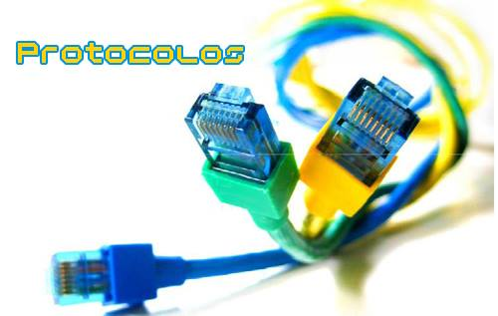
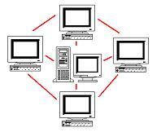
Red
Red, por su parte, es una clase de estructura o sistema que cuenta con un patrón determinado.

Slide 15
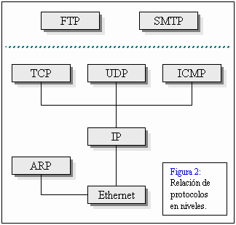
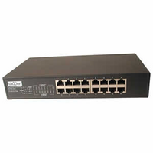
Protocolos de red
El concepto de protocolo de red se utiliza en el contexto de la informática para nombrar a las normativas y los criterios que fijan cómo deben comunicarse los diversos componentes de un cierto sistema de interconexión. Esto quiere decir que, a través de este protocolo, los dispositivos que se conectan en red pueden intercambiar datos.

Slide 16
Protocolos de red
También conocido como protocolo de comunicación, el protocolo de red establece la semántica y la sintaxis del intercambio de información, algo que constituye un estándar. Las computadoras en red, de este modo, tienen que actuar de acuerdo a los parámetros y los criterios establecidos por el protocolo en cuestión para lograr comunicarse entre sí y para recuperar datos que, por algún motivo, no hayan llegado a destino.
En Internet, los protocolos utilizados pertenecen a una sucesión de protocolos o a un conjunto de protocolos relacionados entre sí. Este conjunto de protocolos se denomina TCP/IP.
Entre otros, contiene los siguientes protocolos: HTTP, FTP, ARP, ICMP, IP, TCP, UDP, SMTP, Telnet.

Slide 17
Glosario
interconexión: Conexión entre dos o más elementos.
Sintaxis : En la lengua, la sintaxis es el conjunto de normas y leyes combinatorias que estructuran la construcción de oraciones y textos. La sintaxis hace referencia a la inclusión de sujeto y predicado y al rol de las palabras en relación con otras. En las ciencias de la computación, la sintaxis comprende un concepto equivalente.
HTTP: (Protocolo de transferencia de hipertexto) es el protocolo más utilizado en Internet. l propósito del protocolo HTTP es permitir la transferencia de archivos (principalmente, en formato HTML),entre un navegador (el cliente) y un servidor web.
FTP: (Protocolo de transferencia de archivos) es, como su nombre lo indica, un protocolo, pará transferir archivos.
ARP: (Protocolo de Resolución de Dirección) es el que permite que se conozca la dirección física de una tarjeta de interfaz de red correspondiente a una dirección IP.
Routers: se encarga de establecer qué ruta se destinará a cada paquete de datos dentro de una red informática. Puede ser beneficioso en la interconexión de computadoras, en la conexión de los equipos a Internet o para el desarrollo interno de quienes proveen servicios de Internet.

Slide 18
Reflexión
Acerca de este tema ya lo había visto en secundaria , y ahora me refuerza más y claro me hace recordar algunas cositas que se me habían olvidado , y espero aún más entenderlo y comprenderlo
Los protocolos de red son procedimientos y reglas que debemos seguir para enviar y recibir datos a través de una red, existen diferentes tipos de protocolos como: transferencia de hipertexto, transferencia de archivos, de resolución de dirección, de mensajes de control de Internet, control de transmisión/Protocolo de Internet, simple de transferencia de correo, Internet estándar.

Slide 19
Bibliografías
http://definicion.de/protocolo-de-red/#ixzz3kFdpLRjq
http://www.definicionabc.com/tecnologia/sintaxis.php
http://es.ccm.net/contents/275-protocolos
http://definicion.de/router/
http://www.monografias.com/trabajos32/transmision-informacion-internet/Image2295.gif
http://static.commentcamarche.net/es.ccm.net/faq/images/656-rNkgdl3AC1Wt5Boc-s-.png

